Slide 1
Муниципальное дошкольное образовательное учреждение
«Детский сад общеразвивающего вида №30»
Здоровый образ жизни в детском саду
Презентация для воспитателей
Подготовила: инструктор ФИЗО
Мареева И.Н.
2019г.

Slide 2
Процесс сохранения здоровья и укрепления иммунитета ребенка
в дошкольном возрасте является решающим этапом формирования здоровой личности.
Именно в это время идет усиленное формирование органов, от которого, по сути,
зависит дальнейшая жизнь маленького человека.
Поэтому ведение ЗОЖ в детском саду играет важнейшую роль в развитии ребенка.
Дошкольный возраст — один из самых коротких в жизни человека. До 7 лет человек проходит большой этап своего развития, который больше не повторится за всю его жизнь никогда.
Основные задачи нашего детского сада - это формирование любви к здоровому образу жизни, к полезным привычкам, сохранение и укрепление здоровья.
Внедрение ЗОЖ в детском саду рождает выработку человеческих ценностей у детей, таких как здоровье, ответственность за себя, выбор правильного поведения в различных жизненных ситуациях.

Slide 3
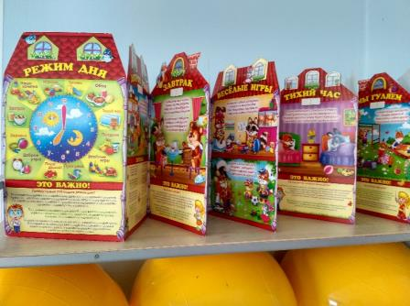
1. Планирование и соблюдение режима дня в детском саду. Режим дня – это грамотное распределение времени, отпущенного под занятия. Рациональный режим помогает работать всем органам также согласно режиму. Составлять режим нужно с учетом возраста и индивидуальных особенностей организма, чередуя работу с отдыхом. День стоит потратить на естественные нужды (сон, пища, игра и прогулка) и вовлекать детей в различные трудовые процессы, помогать освоить навыки. Продуманный распорядок дня способствует восстановлению сил, укрепляет иммунитет, повышает тонус, воспитывает здоровые привычки, ответственность и дисциплину.

Slide 4
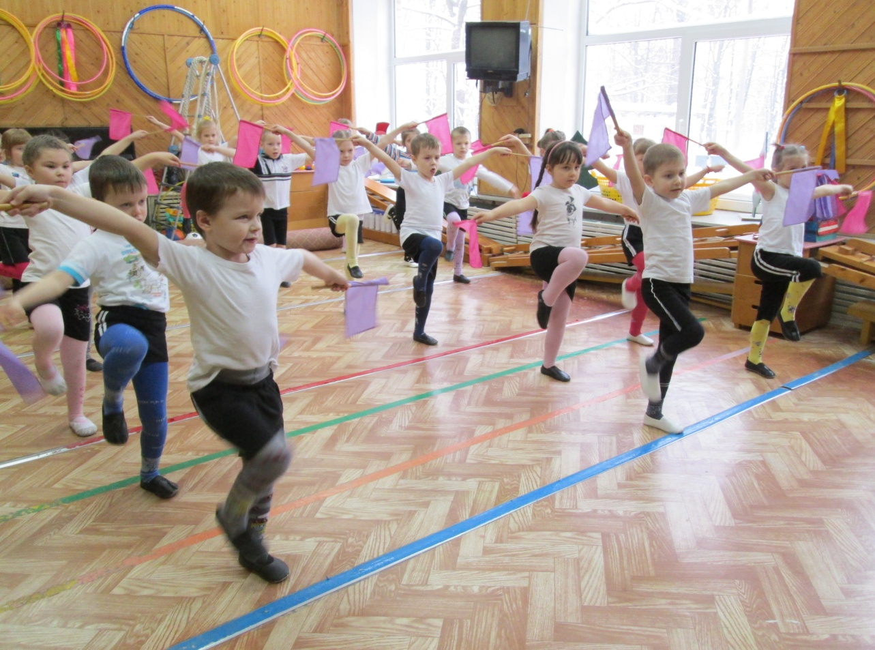
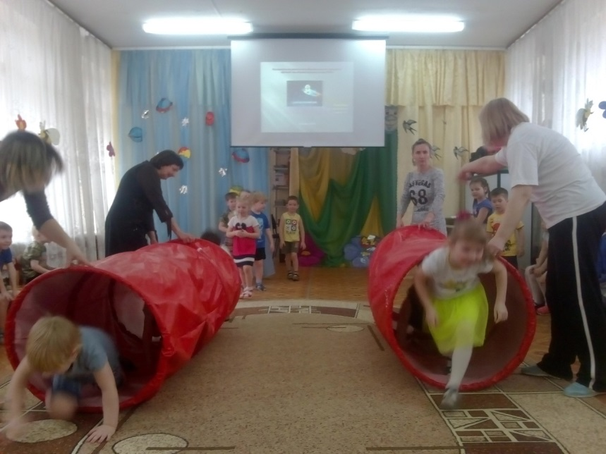
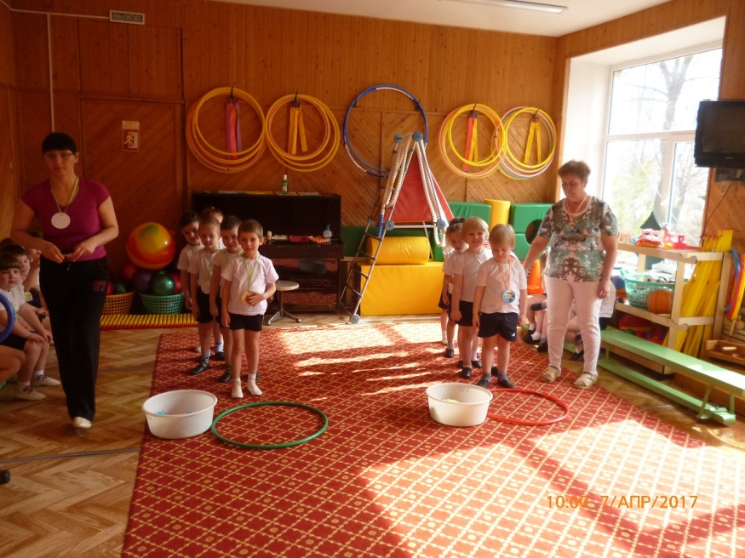
2. Физические нагрузки. Зарядка, гимнастика, всевозможные эстафеты, активные игры, танцы — это все аспекты ЗОЖ, применяемые в детском саду. Физические упражнения дают возможность научиться управлять свои телом. Они приводят к улучшению аппетита и нормализации обмена веществ. Нужно помнить, что дети должны получить доста­точную физическую нагрузку, соответствующую их возрастным воз­можностям и группе здоровья.

Slide 5
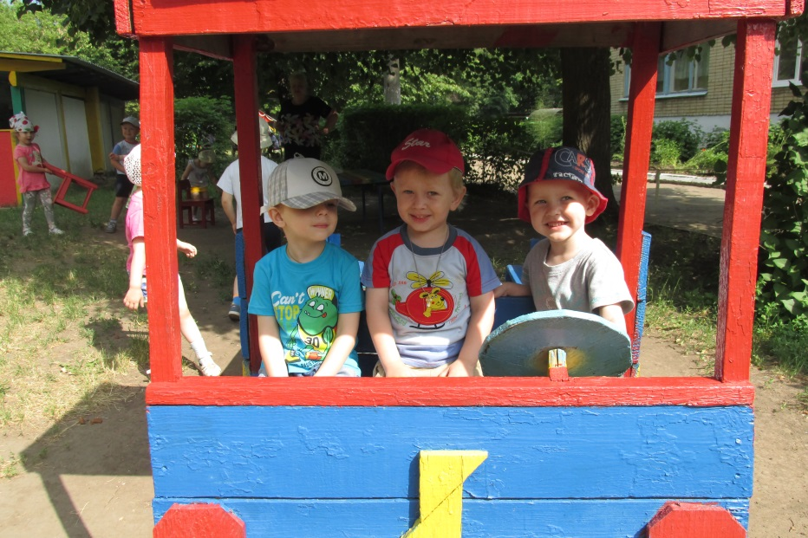
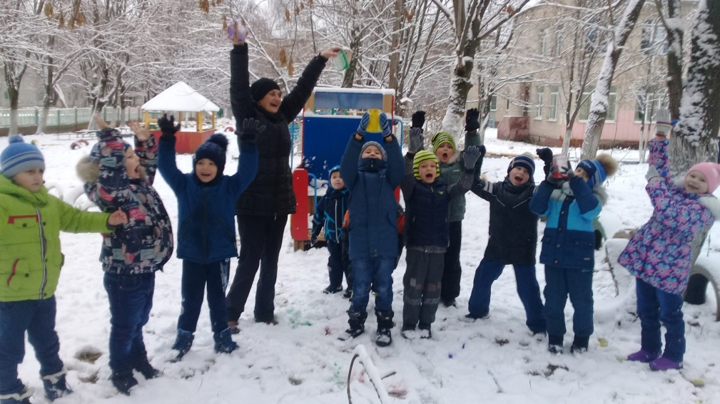
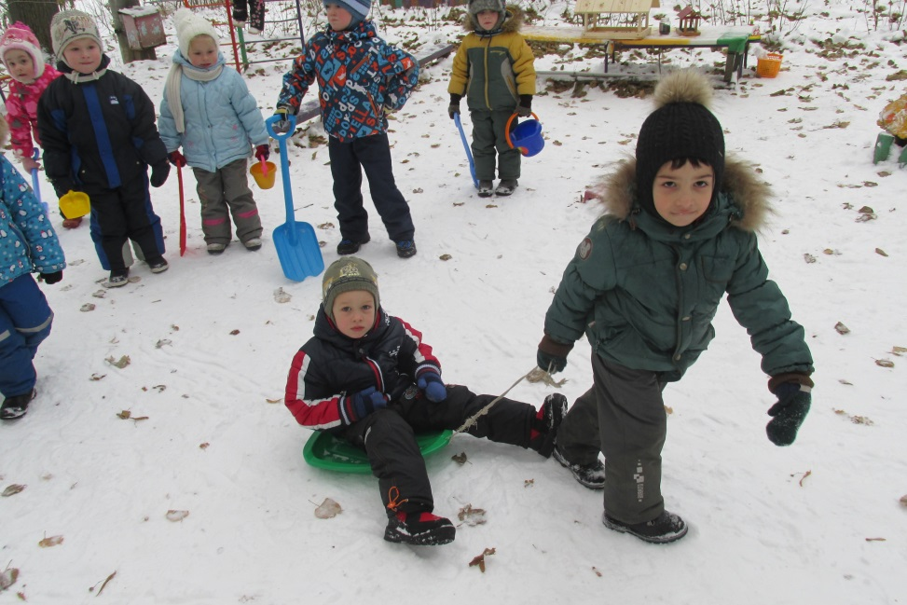
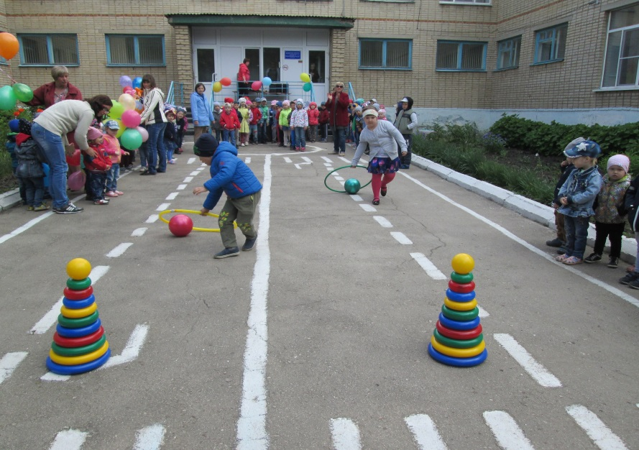
3. Пребывание на свежем воздухе. Пребывание детей на свежем воздухе имеет большое значение для физического развития дошкольника. Прогулка способствует повышению выносливости и устойчивости к неблагоприятным воздействиям внешней среды, особенно к простудным заболеваниям. На прогулке дети играют и много двигаются.

Slide 6
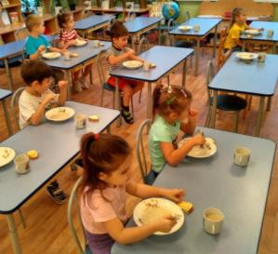
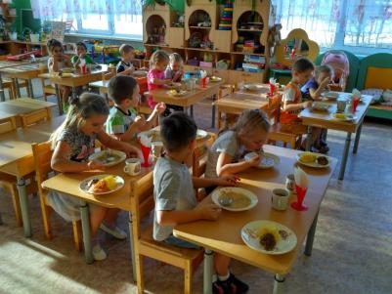
4. Разнообразие питания в детском садике (овощи, фрукты, каши, молочные продукты) без любого принуждения. Пища для детей - это не только источник энергии, она необходима для их роста и развития. Поэтому в продуктах, потребляемых ребенком, в достаточном количестве должны содержаться различные витамины, в особенности – A, B, C и D.
Витамин А очень важен для зрения и роста. Он есть в моркови, сливочном масле, помидорах, яйцах, петрушке.
Витамин B помогает поддерживать работу сердца(молоко, мясо, хлеб).
Витамин С защищает от стрессов и болезней(апельсины, лимоны, ягоды, капуста, лук).
Витамин D укрепляет кости и мышцы. Его много в молоке и яйцах.

Slide 7
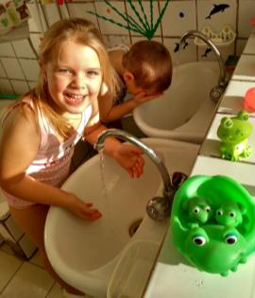
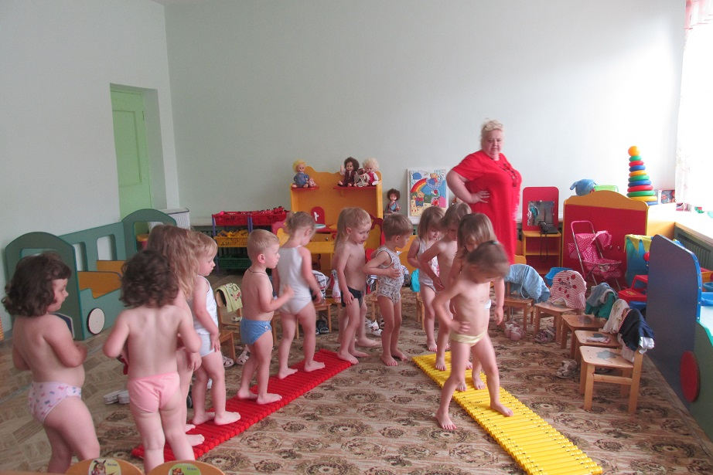
5. Закаливание детей. Закаливание – это система мероприятий, направленных на повышение устойчивости механизмов защиты и приспособления организма ребенка ко многим факторам внешней среды. Процедуры закаливания в саду направлены на поднятие уровня иммунитета с учетом возраста малыша и его состояния здоровья. Главное правило – закаливание должно быть регулярным! Его следует проводить в течение всего года, постепенно увеличивая продолжительность процедур.
Вот некоторые способы закаливания в саду: - оздоровительные прогулки, ежедневно - умывание прохладной водой перед приемом пищи, после каждого загрязнения рук - полоскание рта после каждого принятия пищи и после сна водой комнатной температуры (прохладной) - воздушные ванны после сна, на занятии по физкультуре - ходьба босиком в обычных условиях и по ребристым дорожкам после сна, на занятиях физкультурой (время увеличивается постепенно)
«Солнце, воздух и вода – наши лучшие друзья!»

Slide 8
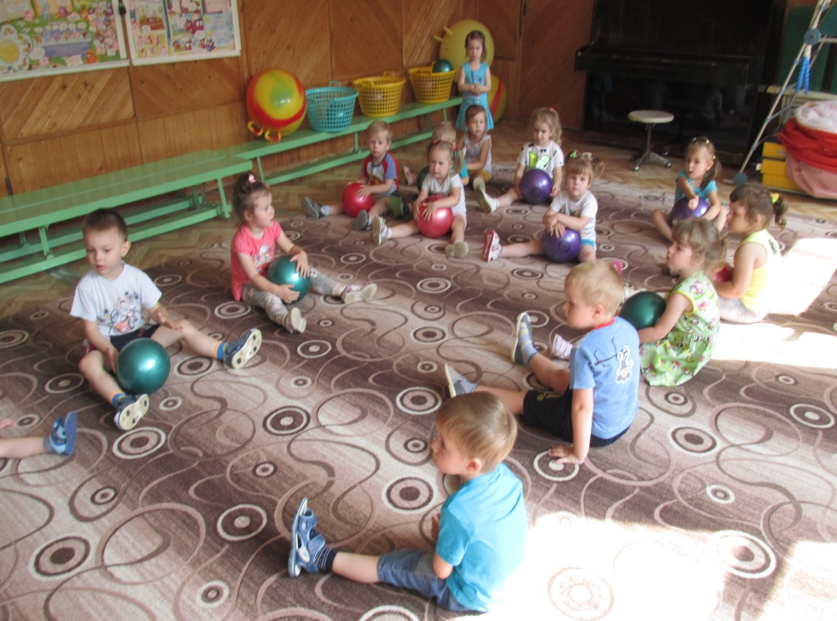
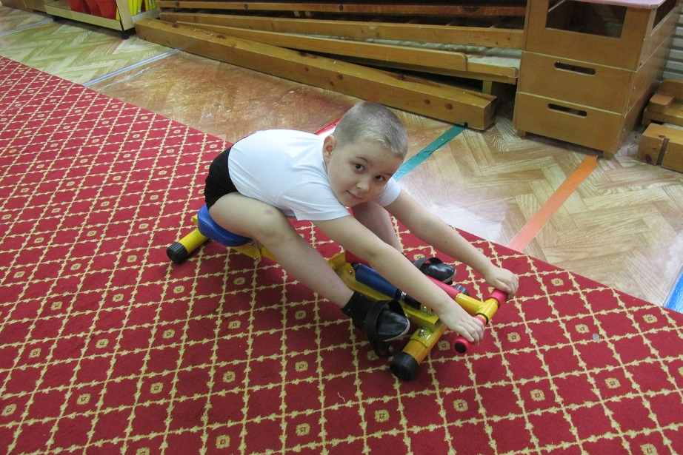
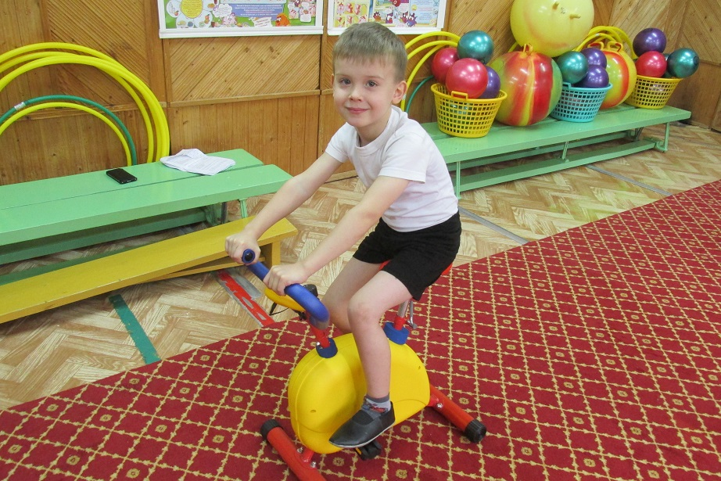
6. Неограниченность в движении и познавании предметов. Это содействует гармоничному физическому развитию и закаливанию организма, поддерживает эмоционально-положительный тонус ребенка и развивает силу и выносливость.

Slide 9
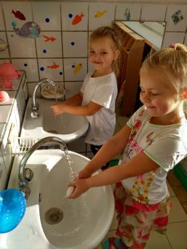
7. Навыки личной гигиены. Следует как можно раньше научить ребенка соблюдать правила гигиены, чтобы уберечь его от многих проблем со здоровьем. Важно не только объяснить ребенку необходимость поддерживать чистоту, но и своим собственным примером побуждать его к этому(уход за зубами дважды в день, мытье рук, полоскание рта после еды, купание, смена белья).

Slide 10
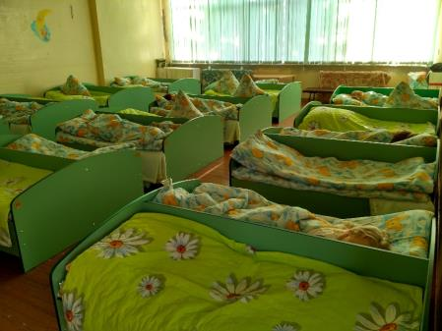
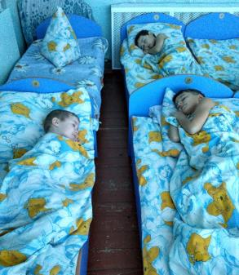
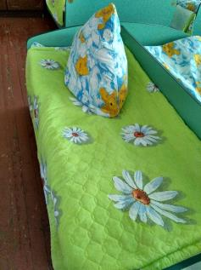
8. Полноценный сон. Полноценный сон, в том числе дневной, необходим для сохранения здоровья и нормального функционирования организма. Он исключает переутомление, дарит бодрость и хорошее настроение. Отсутствие дневного сна может привести к снижению иммунитета, ухудшению памяти, плохой концентрации внимания.

Slide 11
9. Режим проветривания.
Согласно Санитарно-эпидемиологическим требованиям к устройству, содержанию и режиму работы дошкольных учреждений (СанПин 2.4.1.2660-10)
Проветривание комнат должно осуществляться «ежедневно и неоднократно в отсутствие детей. Наиболее эффективное – сквозное и угловое проветривание помещений. Длительность проветривания зависит о температуры наружного воздуха, направления ветра, эффективности отопительной системы. Сквозное проветривание проводят не менее 10 минут каждые 1,5 часа. Проветривание проводят в отсутствие детей и заканчивают за 30 минут до их прихода с прогулки или занятий. Широкая аэрация всех помещений в теплое время года допускается в присутствии детей. Проветривание через туалетные комнаты не допускается. В помещениях спален сквозное проветривание проводят до укладывания детей. В холодное время года фрамуги, форточки закрывают за 10 минут до отхода ко сну детей. В теплое время года сон организуют при открытых окнах (избегая сквозняка).» Все помещения с постоянным пребыванием детей нуждаются в проветривании. В «Требованиях» есть подробная таблица с кратностью свежего воздуха в зависимости от помещения, возрастной группы и местоположения детского сада.

Slide 12
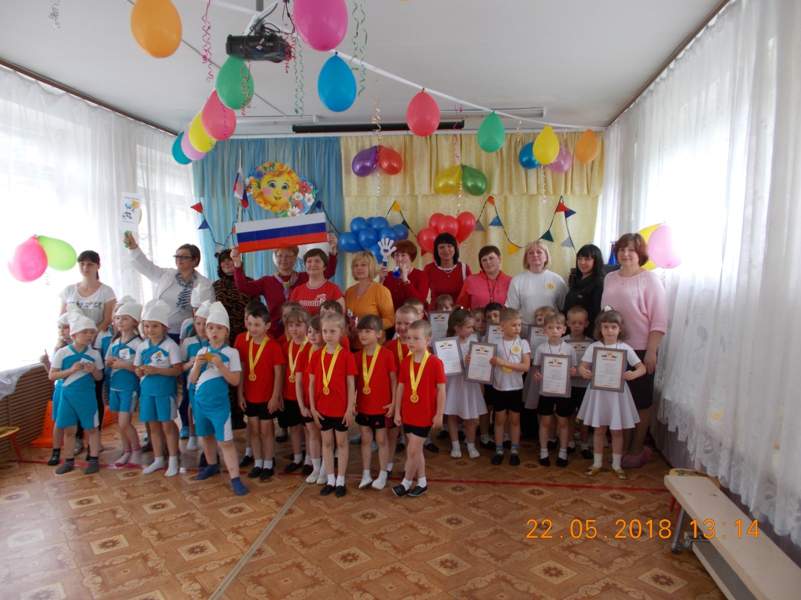
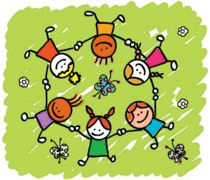
10. Спокойствие и любовь. Спокойствие должно царить в семье и сохраняться в детском саду. Ребенок должен знать, что дома его ждут и любят, тогда он сможет справиться с любой задачей. Разрешить сложные ситуации поможет детский психолог.

Slide 13
Основная цель нашего детского сада, в том, чтобы обеспечить правильное и бережливое отношение детей к своему здоровью, развить быстроту реакции, ловкость, силу и скорость, научить регулировать свое эмоционально состояние, принимать правильное решение, гарантировать квалифицированную диагностику состояния здоровья ребенка.
Оздоровление воспитанников детских садов должно проводиться силами не одних лишь педагогов, воспитателей и психологов. Это большая цепочка, куда обязательно должны подключаться родители и работать в тандеме с педагогами.
Мною была подготовлена Памятка по формированию здорового образа жизни у детей.

Slide 14
Памятка
по формированию
здорового образа жизни
у детей

Slide 15
Спасибо за внимание

